Slide 1
函数的嵌套调用
软件学院
曾碧卿 教授

Slide 2
《函数的嵌套调用》提纲
一、教学目标
二、例题引入
三、函数的嵌套调用
四、算法演示
五、小结

Slide 3
一、教学目标
掌握函数的调用方法
掌握函数的嵌套调用
掌握嵌套调用和递归调用的区别与联系
采用嵌套调用编程来解决复杂的计算问题
理解嵌套定义和嵌套调用的区别

Slide 4
二、例题引入
编程函数求解：
y=(x+y)² !
然后调用函数求解(2+3)²！以及(3+4)²！
要求：
1、首先编写求和函数，求解x+y的和。
2、编写函数求解(x+y) 的平方(x+y)²
3、编写函数求解(x+y)²！

Slide 5
三、函数的嵌套调用
嵌套定义就是在定义一个函数时，其函数体内又包含另一个函数的完整定义 。
Ｃ语言不能嵌套定义函数，但可以嵌套调用函数，也就是说，在调用一个函数的过程中，又调用另一个函数。

Slide 6
C语言中不允许嵌套的函数定义，各函数之间是平行的，不存在上一级函数和下一级函数的问题。
void print( )
{
putchar('*');
void prnline( int n)
{ int i;
for(i=0;i<=n;i++)
putchar('\n');
}
}

Slide 7
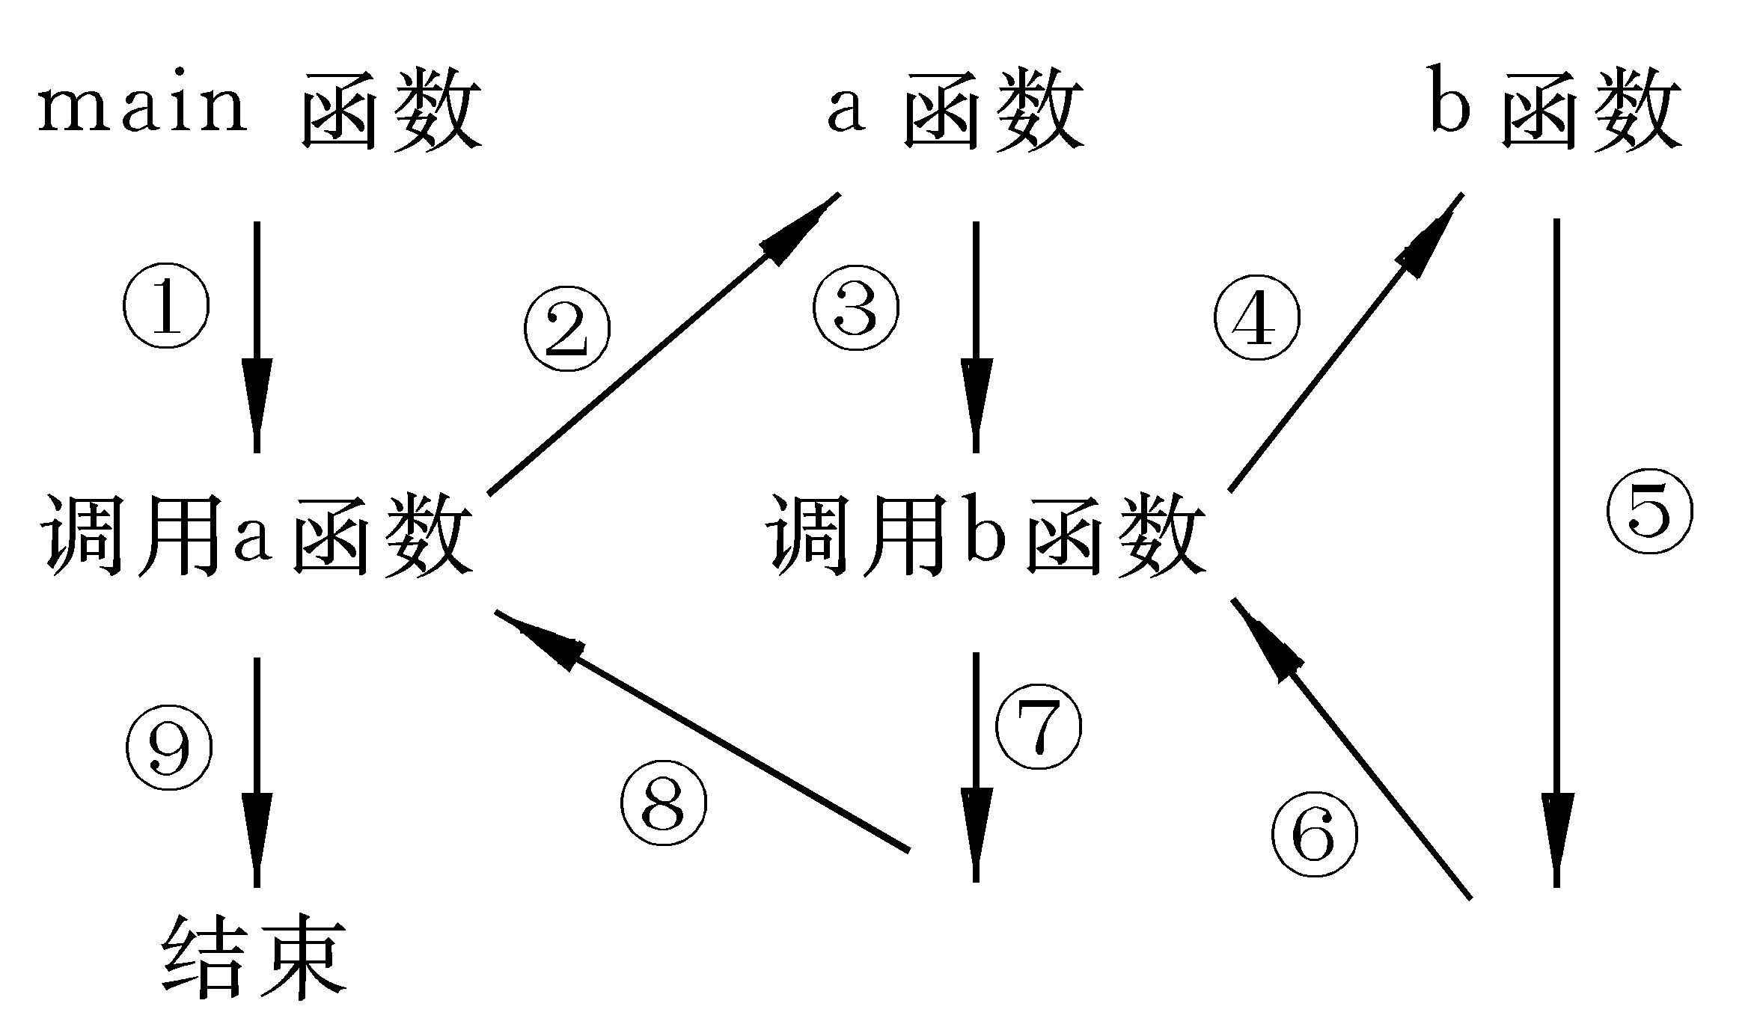

Slide 8
四、算法演示
例1
#include <stdio.h>
long sum(int a, int b);
long factorial(int n);
main()
{ int n1,n2;
long a;
long sum(int a, int b);
scanf("%d,%d",&n1,&n2);
a=sum(n1,n2);
printf("a=%1d",a);
}
long sum(int a,int b)
{ long factorial(int n);
long c1,c2;
c1 = factorial(a);
c2 = factorial(b);
return(c1+c2);
}
long factorial(int n)
{ long rtn=1;
int i;
for(i=1;i<=n;i++)
rtn*=i;
return(rtn);
}

Slide 9
例 2 求三个数中最大数和最小数的差值
#include <stdio.h>
int dif(int x,int y,int z);
int max(int x,int y,int z);
int min(int x,int y,int z);
void main()
{ int a,b,c,d;
scanf("%d%d%d",&a,&b,&c);
d=dif(a,b,c);
printf("Max-Min=%d\n",d);
}
int max(int x,int y,int z)
{ int r;
r=x>y?x:y;
return(r>z?r:z);
}
int min(int x,int y,int z)
{ int r;
r=x<y?x:y;
return(r<z?r:z);
}
int dif(int x,int y,int z)
{ return max(x,y,z)-min(x,y,z); }

Slide 10
五、小结
本小节首先讲了嵌套调用和嵌套定义的区别，然后展示了嵌套调用的过程和嵌套调用的代码实例。最后，我们需要了解的是，函数的嵌套调用和递归调用的区别。在调用一个函数的过程中又出现直接或间接地调用该函数本身，称为函数的递归调用。在调用一个函数的过程中，又调用另一个函数，称为函数的嵌套调用。主要区别是：嵌套调用的函数不能是本身，递归调用的函数是本身。

Slide 11
谢 谢 ！

